Slide 1


Introducción a los Datos Abiertos
DIRECCIÓN DE DATOS ABIERTOS
SUBSECRETARÍA DE TECNOLOGÍAS DE LA INFORMACIÓN

Slide 2

TEMARIO
Gobierno Abierto y Estado Abierto
Confianza institucional y administración pública
Introducción al Gobierno Abierto y sus principios
Datos Abiertos
Diferencias entre dato e información
Características, beneficios y límites de los Datos Abiertos
Introducción a los Metadatos
Perfil de Aplicación Nacional de Metadatos

Slide 3


ACTIVIDAD PARA ROMPER EL HIELO…

Slide 4
Agencia de Acceso a la Información Pública
Dir. Catalina Byrne

Slide 5
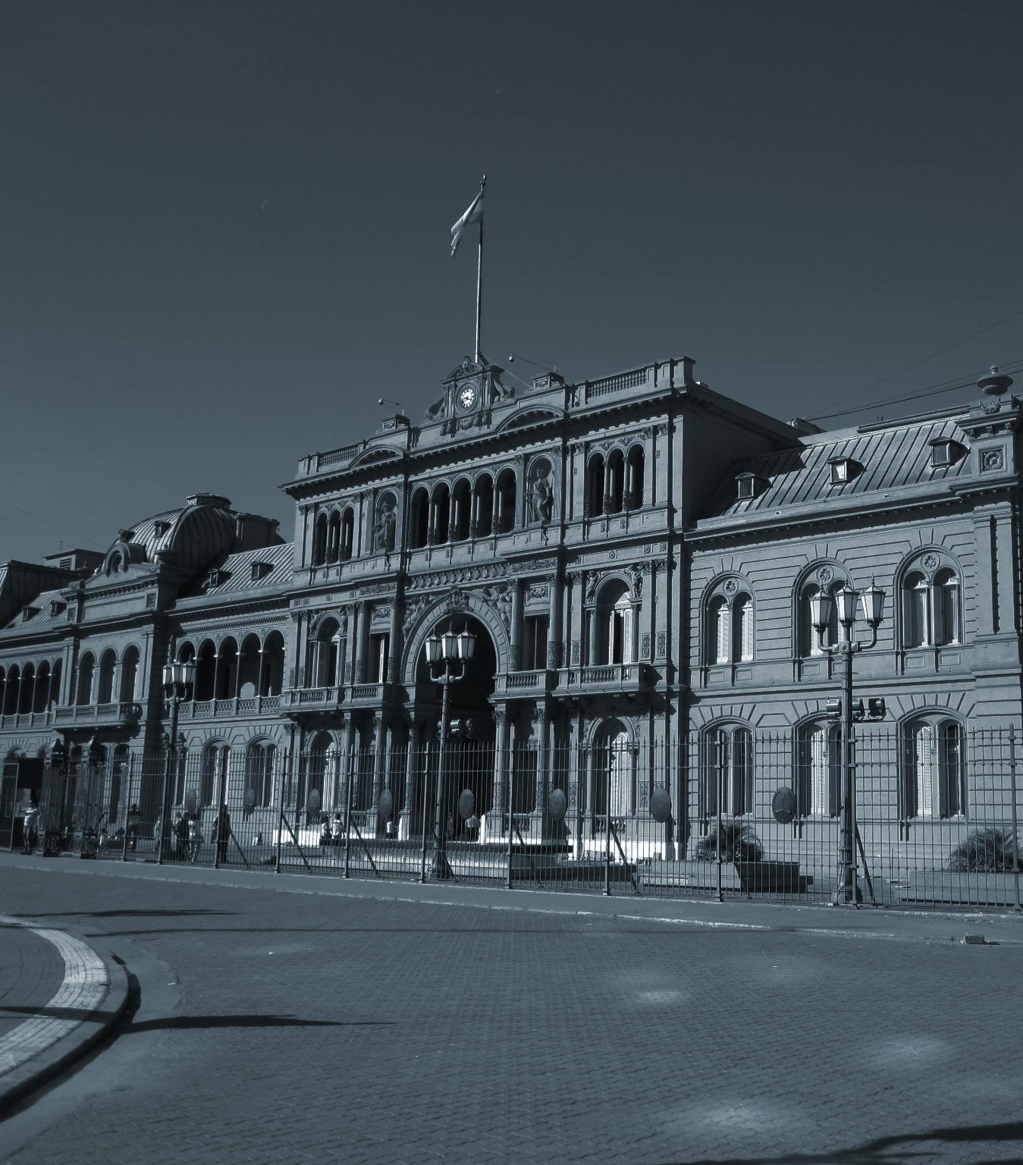
¿QUÉ ES LA CONFIANZA INSTITUCIONAL?
“
Creencia que las instituciones actuarán siempre de forma justa, igualitaria y correcta ante la ciudadanía y que evitará acciones que pudieran resultar perjudiciales para esta o para el país (Montero et al., 2008).

Slide 6
LA DESCONFIANZA ENTONCES…
Afecta los sistemas políticos y las administraciones públicas para dar respuesta a las necesidades sociales
Impulsa el uso de tecnologías
GOBIERNO ELECTRÓNICO / DIGITAL

Slide 7

GOBIERNO ELECTRÓNICO
GOBIERNO ABIERTO
Enfoque para la gobernabilidad

Slide 8
PRINCIPIOS DE GOBIERNO Y ESTADO ABIERTO
Rendición de cuentas
Transparencia
Innovación y datos
Participación ciudadana

Slide 9
GOBIERNO ABIERTO
Fortalecimiento Democracia
Enfoque para la gobernabilidad
Políticas con evidencia empírica. Eficacia
Rendición de cuentas
Participación ciudadana

Slide 10

DATOS ABIERTOS
INFORMACIÓN

Slide 11
DIFERENCIAS CONCEPTUALES
Un dato es un elemento descontextualizado que puede dar origen a la generación de información
La información es un dato procesado con valor agregado, dotado de relevancia y utilidad

Slide 12

SON DATOS ABIERTOS…
“
Los datos públicos a los que cualquier persona puede acceder, usar y compartir.
Procesables, completos, primarios y oportunos. Acceso equitativo.
Disponibilizados en un medio digital con una licencia abierta y un formato estándar abierto, no propietario.

Slide 13
BENEFICIOS DE DATOS ABIERTOS
Lucha contra la corrupción y desinformación
Valor agregado. Reutilización:
OSC
PERIODISMO
ACADEMIA
SECTOR PÚBLICO SECTOR PRIVADO
Políticas con evidencia empírica.
Datos interoperables.
Transparencia y rendición de cuentas
Innovación. Productos y servicios

Slide 14
ENTONCES…NO SON DATOS ABIERTOS
Archivos con formatos no reutilizables (imágenes de texto, PDFs o documentos bloqueados por algún sistema de protección).
Datos estadísticos, agregados o resumidos.
Memorias e informes de gestión anuales.
Textos legislativos, ordenanzas, reglamentos, normativas individuales.

Slide 15
LÍMITES LEGÍTIMOS Y PROTECCIÓN DE DATOS
Seguridad
Constitución Nacional. Art. 43. Habeas Data
Ley 25326. Protección de Datos Personales
Ley 17622. Secreto Estadístico
Ley 11.683. Procedimiento Fiscal
Ley 11.723. Propiedad Intelectual
Ley 27275. Acceso a la Información Pública
Privacidad
Propiedad

Slide 16

HABLAMOS DE DATOS ABIERTOS. ¿QUÉ SON ENTONCES LOS METADATOS?
Dato del dato. Información adicional que facilita:
Uso
Localización
clasificación
Reutilización correcta

Slide 17
LOS METADATOS…
Creadores
Evitar duplicaciones. Generar inventario de información
Usuarios
Encontrar, identificar y conocer información.
Compartir y mejorar procedimientos de gestión de datos interoperables
Organizaciones

Slide 18
PERFIL DE APLICACIÓN NACIONAL DE METADATOS PARA DATOS ABIERTOS
Adopción en organismos públicos nacionales de la Administración Pública Nacional (APN)
Catalogación homogénea
Facilita la accesibilidad y búsqueda de datos para la ciudadanía

Slide 19
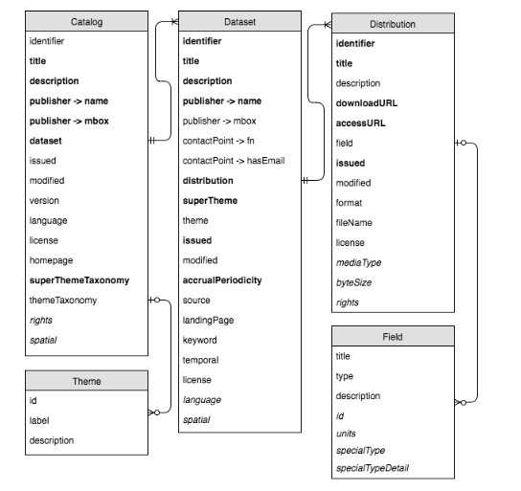
¿Querés conocer el Perfil Nacional de Metadatos?
TE INVITAMOS A VISITAR NUESTRO PORTAL NACIONAL DE DATOS PÚBLICOS (datos.gob.ar)

Slide 20
Dirección de Datos Abiertos
Subsecretaría de Tecnologías de la Información
Correo electrónico: datosargentina@jefatura.gob.ar

